Slide 1
经典深度学习平台：
TensorFlow
答辩人：辛高枫、徐雅馨、梁悦、李嫣嫣、马旺
时 间：2020.10.22

Slide 2
01
初识TensorFlow
02
TensorFlow技术原理
03
TensorFlow相关工具
04
TensorFlow实例展示

Slide 3
01
初识TensorFlow

Slide 4
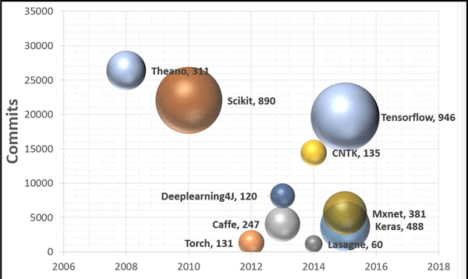
平台简介
1.1
任何曾经试图在 Python 中只利用 NumPy 编写神经网络代码的人都知道，编写一个简单的一层前馈网络都需要 40 多行代码。当增加层数时，编写代码将会更加困难，执行时间也会更长。TensorFlow 使这一切变得更加简单快捷，缩短了想法到部署之间的实现时间。
图 1 TensorFlow领先地位示意图

Slide 5
平台简介
1.1
“
早在2015年，Google公司为了加速深度学习的发展，发布了深度学习框架TensorFlow。
TensorFlow最初由Google公司的Brain Team团队开发，Google公司使用TensorFlow进行研究及自身产品开发，并于2015年11月公开了源代码。在Apache2.0与开放源代码规范下，所有的开发者都可以免费使用TensorFlow。Google希望通过开源社区的分享建立一个庞大的社区，并且建立共同的标准，这样可以扩展各种深度学习的应用领域，让TensorFlow更加完善。

Slide 6
平台简介
1.1
“
TensorFlow是一个使用数据流图进行数值计算的开源软件库。图中的节点代表数学运算，而图中的边则代表在这些节点之间传递的多维数组（张量）。借助TensorFlow，我们可以用同一的API将计算工作部署到桌面设备、服务器或者移动设备中的一个或多个CPU或GPU。它可以用于进行机器学习和深度神经网络研究，但它是一个非常基础的系统，因此也应用于众多其他领域。

Slide 7
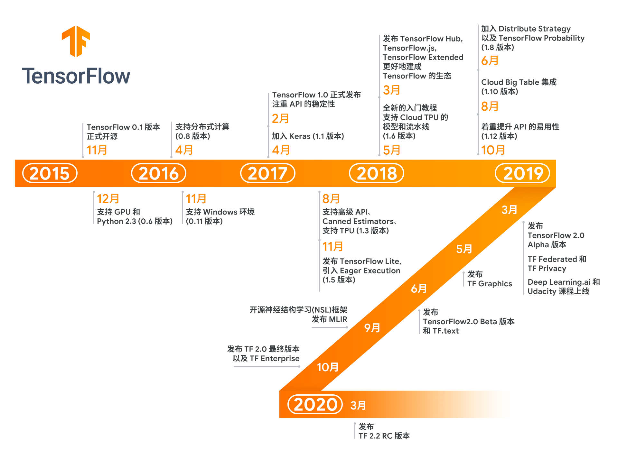
TensorFlow发展历史
1.2

Slide 8

TensorFlow发展历史
1.2
2015年11月，谷歌大脑团队发布了TensorFlow并对代码开源
2016年，支持分布式计算；同时增加了对Windows环境的支持
2017年，TensorFlow的1.0版本正式发布，更注重API的稳定性；并添加了Keras支持
2018年，TensorFlow Hub，TensorFlow.js，TensorFlow Extended发布，更好地建成了生态环境；同年，Cloud Big Table集成
2019年，TensorFlow的2.0版本发布，简化了模型开发流程，并提供了更强大的跨平台能力
2020年，开发了新的性能评估工具：Performance Profiler；提升了生态系统的整体兼容性

Slide 9
从1.0版本到2.0版本的变化
1.3
API精简
去掉或者替换了一批旧的API，同时扩展了一些更高级的API
动态图机制
TensorFlow2.0之前默认的模式都是静态图机制，TensorFlow2.0将动态图机制作为默认模式
取消全局变量
之前的版本在创建变量后会被放入默认的图中，需要人为控制；TensorFlow2.0中支持跟踪变量
使用函数
之前的版本中，通过Session在客户端和执行设备之间建立连接；在TensorFlow2.0中引入tf.function

Slide 10
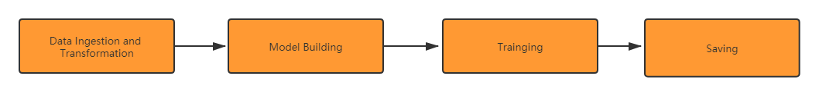
从1.0版本到2.0版本的变化
1.3
TensorFlow2.0更关注：简单性和易用性
1.训练流程大大简化，可以用下图表示：
2.高级API得以轻松扩展，如对tf.keras.optimizer,tf.keras.layers等高级API的使用进行了优化；
3.TensorFlow团队创建了实用程序，实现旧代码转换至新API，帮助开发者尽可能顺畅地实现从1.0版本到2.0版本的过渡

Slide 11
平台特点
1.4
高度灵活性
真正的可移植性
多语言支持
TensorFlow不仅仅是一个深度学习库，只要可以把计算过程表示成一个数据流图的过程，就可以用它来计算。
可以在台式计算机中的一个或多个CPU(或GPU)、服务器、移动设备等上运行。
采用非常易用的Python来构建和执行计算图，同时也支持C++、Java、Go语言。当然，这只是一个开始。

Slide 12
平台特点
1.4
丰富的算法库
完善的文档
大量的开源项目
提供了所有开源深度学习框架里最全的算法库，并且还在不断添加新的算法库。
官方网站提供了非常详细的文档介绍，既包括各种API的使用介绍和各种基础应用的使用例子，也包括一部分深度学习的基础理论。
TensorFlow在GitHub上的主项目下还有类似models这样的项目，里面包含了许多应用领域的最新研究算法的代码实现。

Slide 13

TensorFlow的应用
1.5
TensorFlow在全球有1700万的下载，其中200多万来自于中国。有大量的全球以及中国的企业已经将其应用于实际的生产中。
比如Google谷歌翻译，他们引入了神经机器翻译，这是一种使用深度神经网络翻译整个句子而不仅仅是短语来提高翻译准确性的技术。 这使得翻译通常更准确，更接近人们说语言的方式。

Slide 14
TensorFlow的应用
1.5
在营销上
在农业上
在电信服务上
在移动端应用上
可口可乐在客户忠诚度计划中应用TensorFlow 作为营销手段。 可口可乐在瓶盖背面打印了 14 位代码，并创建了一个能使用TensorFlow来轻松识别数字（通常很难看清）顺利创建购买证明的机器学习系统。
荷兰某公司运用TensorFlow打造了一款人称“奶牛手环”的穿戴装置。该装置能够在问题发生初期就做出诊断、提供建议，助力农夫维持奶牛健康。分析奶牛的动向，帮农夫了解奶牛何时生病、何时需要特别关照、需要何种关照。
中国电信营业厅 APP 搭建神经网络来学会认识电信充值卡。最终达到在逆光、抖动、数字严重遮挡的情况下依然可以轻松识别，模型训练的成功率为 99.3% ，完成一次识别耗时 0.05 秒。
TensorFlow.Lite 被Kika公司用于做一个嵌入式的智能手机输入法，使内存的占用减少近50%。响应速度提升一倍，语音理解准确度也得到了升级。

Slide 15
TensorFlow的应用
1.5
环境保护
医疗领域
农业领域
在亚马逊的热带雨林，工程师科学家建立了一个用移动设备的实时检测和警报系统, 来监控树木的非法砍伐
我们在探索如何应用 AI 使病理学家更好的诊断癌症。
IITA基于
TensorFlow 开发了一套帮助农民检测及管理虫害的方案，使5亿非洲人民免于虫灾饥荒。

Slide 16
02
技术原理

Slide 17
TensorFlow基本概念
2.1
Tensor(张量)
Operation(操作)
Flow(流)
张量是TensorFlow的基本单元，它采用张量的数据结构来表示它内部的所有数据。张量是一个多维数组，每个张量都有自己的静态类型，以及张量的形状。
在图中描述计算顺序，图中的节点就是操作。每个运算操作都有属性，它在构建图的时候就需要确定下来。操作之间存在顺序，这些操作之间的依赖就是“边”。
中文翻译过来是“流”，它形象的表达了张量之间通过计算相互转化的过程。

Slide 18
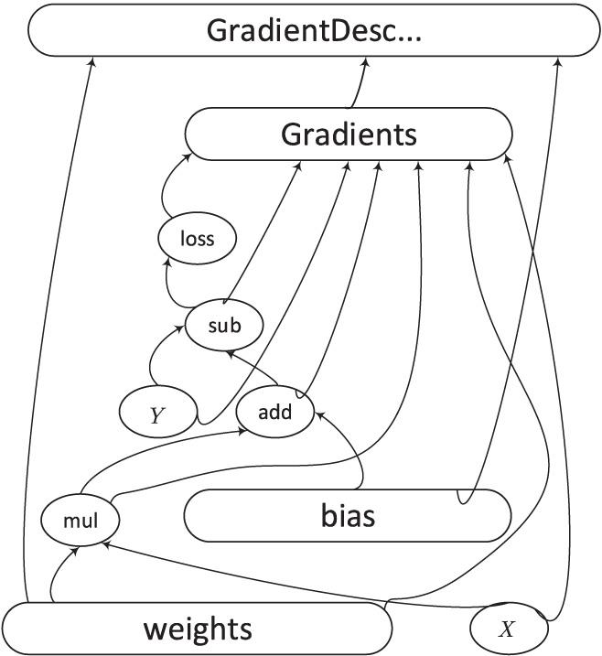
TensorFlow基本概念
2
右图为简单线性回归训练的数据流图
X：输入数据，一般为一阶向量
Weights:权重矩阵

Slide 19
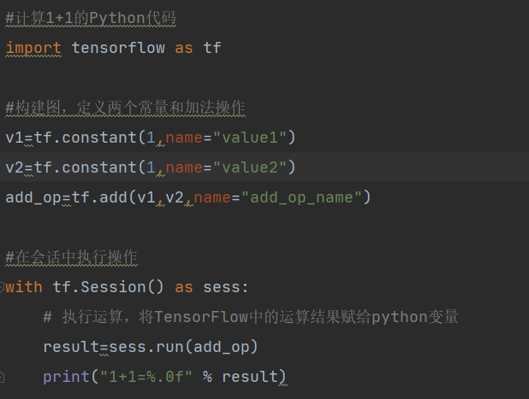
TensorFlow基本概念
2
Session(会话)
TensorFlow的计算需要在会话中执行。当创建一个会话时，如果没有传递参数，默认情况下回启动默认的图来构造图结构。
TesorFlow2.0中已经废弃Seession。

Slide 20
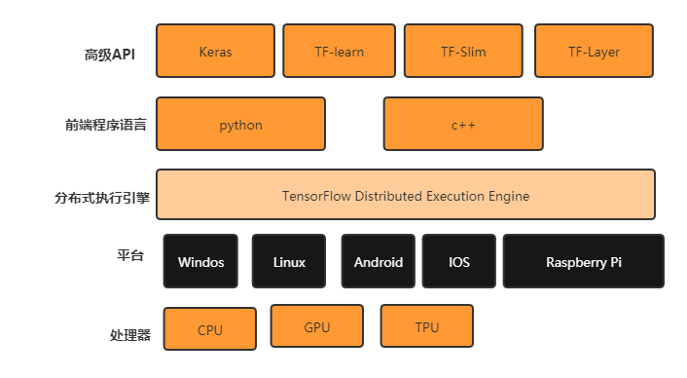
TensorFlow1.0架构图
2.2

Slide 21
TensorFlow1.0架构图
2.2
分布式处理引擎
平台
在大型的深度学习模型中必须使用大量数据进行训练，TensorFlow具备分布式计算能力，可以同时在数百爱机器上执行训练模型，大幅缩短模型训练时间。
前端程序语言
处理器
高级API
TensorFlow具备跨平台能力，可以在目前主流的平台执行。
TensorFlow可以使用多种多种前端程序语言，但对python的支持是最好的。
很多高级的深度学习API以TensorFlow为底层。使用更简洁的代码构建出复杂的深度学习模型。
TensorFlow可以在CPU、GPU、TPU中执行。

Slide 22
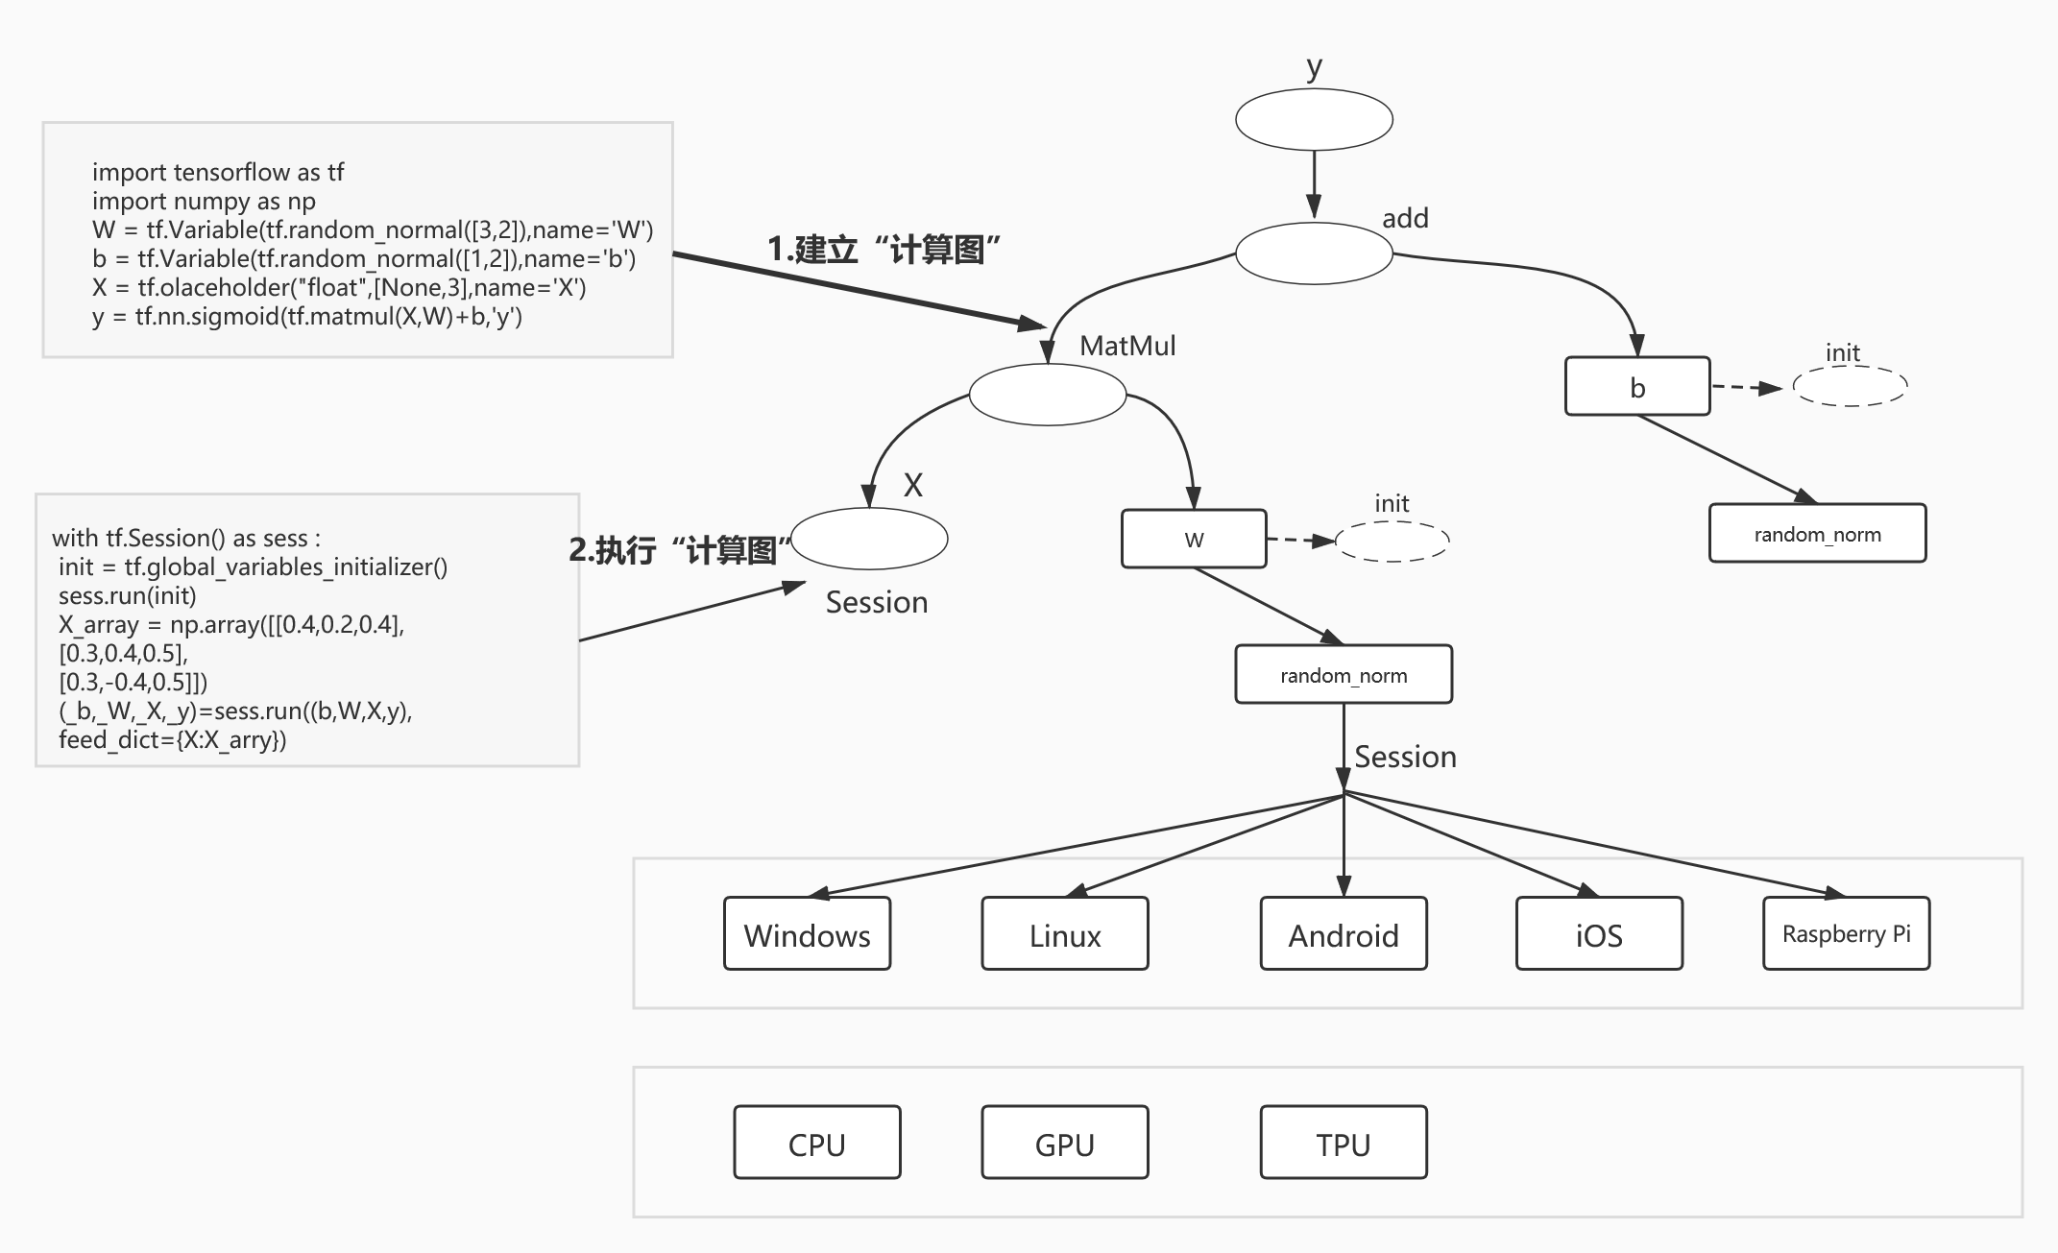
TensorFlow程序设计模式
2.3

Slide 23
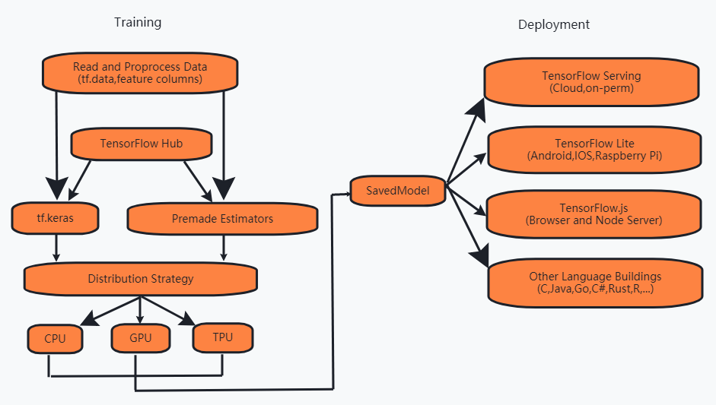
TensorFlow2.0架构图
2.4

Slide 24
03
TensorFlow相关工具

Slide 25
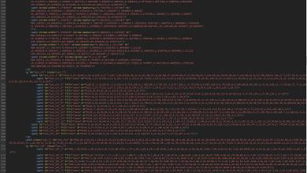
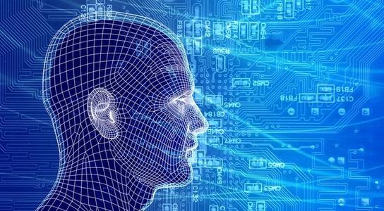
TensorBoard
3.1
TensorFlow 的可视化工具包
枯燥的模型代码
TensorBoard
可视化图形

Slide 26
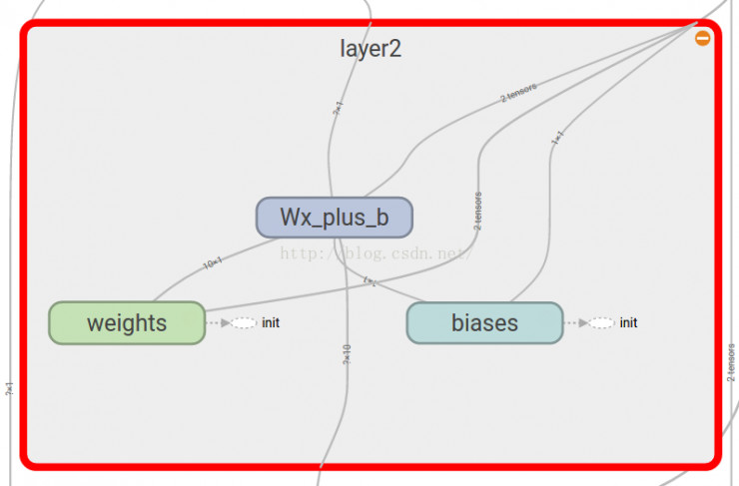
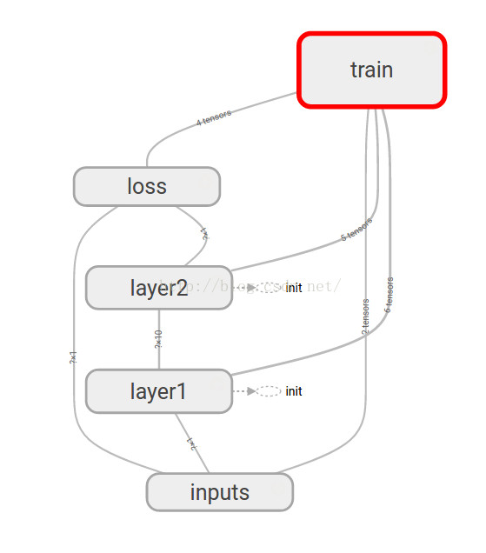
TensorBoard
3.1
更直观的看见整个神经网络的结构
单个网络层内部结构
作用：观察模型的结构和训练过程中各个参数的变化，帮助开发者高效的设计模型。

Slide 27
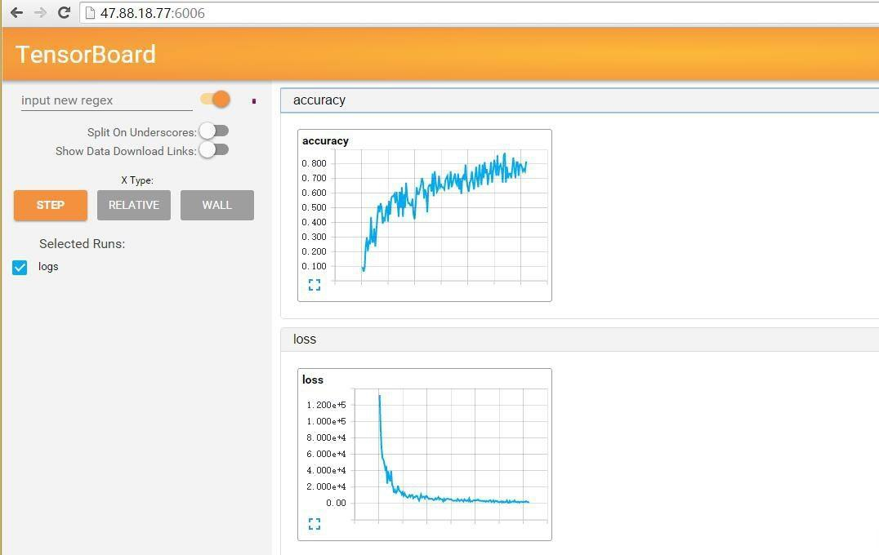
TensorBoard
3.1
统计TensorFlow中的标量（如模型的精度、损失函数、学习率）随着迭代轮数的变化情况
精度和损失函数变化曲线

Slide 28
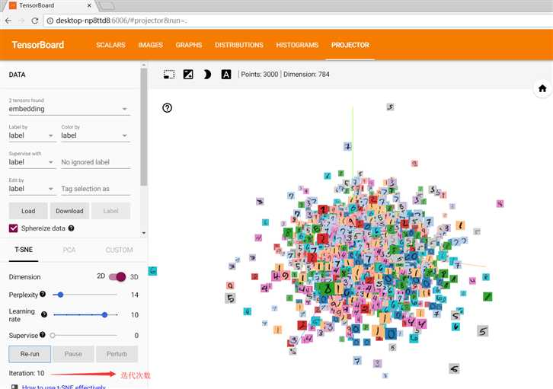
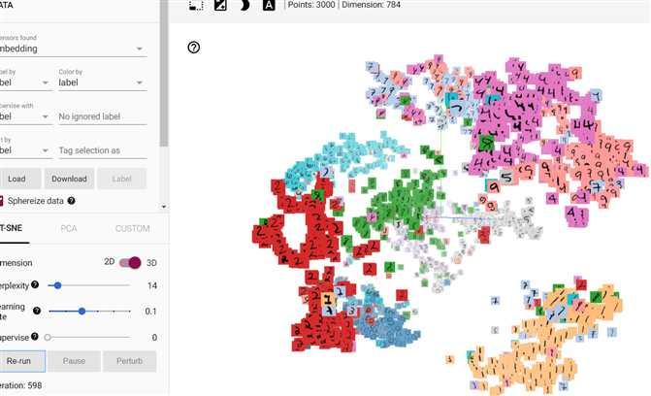
TensorBoard
3.1
观察迭代轮次的增加对模型性能的影响
eg：收敛速度、分类效果等
迭代10次模型分类效果
迭代500次模型分类效果

Slide 29
TensorBoard
3.1
TensorBoard
SCALARS
IMAGES
HISTOGRAMS
AUDIO
GRAPHS
DISTRIBUTIONS
TensorBoard中常用的面板
SCALARS：展示训练过程中的准确率、损失值、权重/偏置的变化情况
IMAGES：展示训练过程中及记录的图像
AUDIO：展示训练过程中记录的音频
GRAPHS：展示模型的数据流图，以及各个设备上消耗的内存和时间
DISTRIBUTIONS：展示训练过程中记录的数据的分布图
HISTOGRAMS：展示训练过程中记录的数据的柱状图
EMBEDDINGS：展示词向量后的投影分布

Slide 30
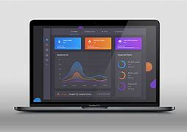
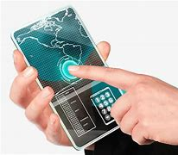
TensorFlow Lite
3.2
简介
TensorFlow
TensorFlow Lite
TensorFlow Lite 是一组工具，可帮助开发者在移动设备、嵌入式设备和 IoT 设备上运行 TensorFlow 模型。它支持设备端机器学习推断，延迟较低，并且二进制文件很小。

Slide 31
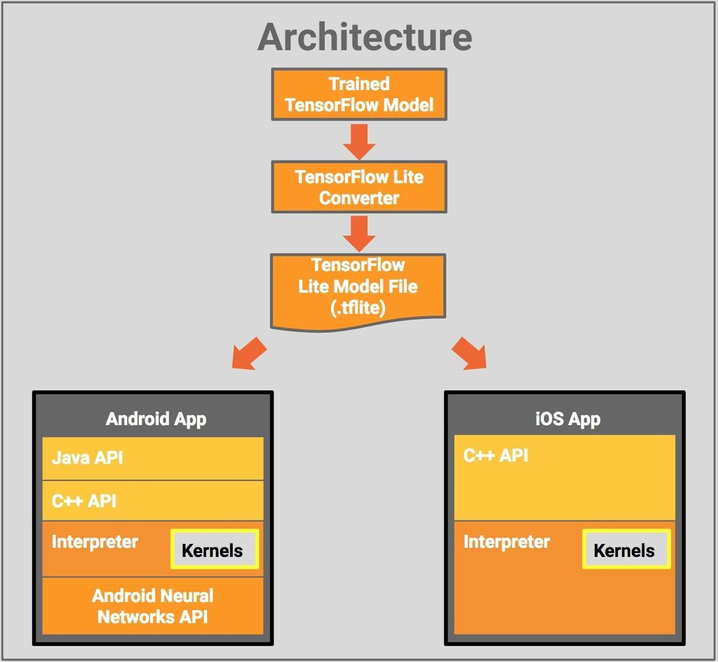
TensorFlow Lite
3.2
组件及架构
组件：
TensorFlow Lite 转换器：将 TensorFlow 模型转换为高效形式以供解释器使用，并可引入优化以减小二进制文件的大小和提高性能。
TensorFlow Lite 解释器：在手机、嵌入式 Linux 设备和微控制器等很多不同类型的硬件上运行经过专门优化的模型。（类似于APP）

Slide 32
TensorFlow Lite
3.2
设计初衷
轻量级：通过使用选择性构建压缩二进制文件的大小，快速初始化／启动设备端机器学习模型进行推断。
跨平台：运行时的设计使其可以在不同的移动端平台上运行。（eg：Android、IOS、嵌入式 Linux 设备和微控制器等）
高效率：专门为移动端的设备进行优化，包括大幅提升模型加载时间，支持使用硬件加速。

Slide 33
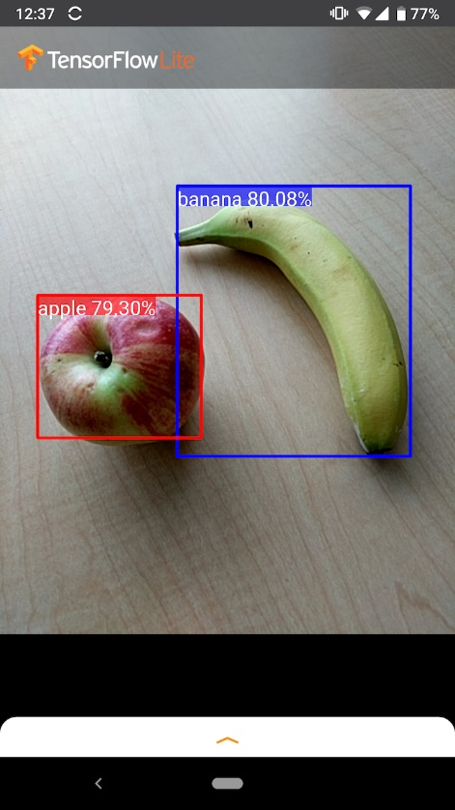
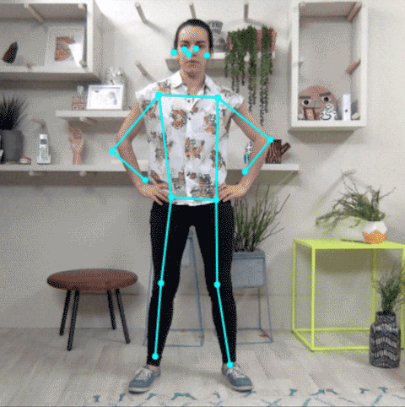
TensorFlow Lite
3.2
应用举例
对象检测
姿势估计

Slide 34

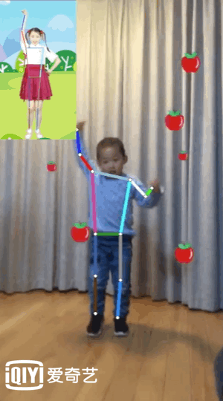
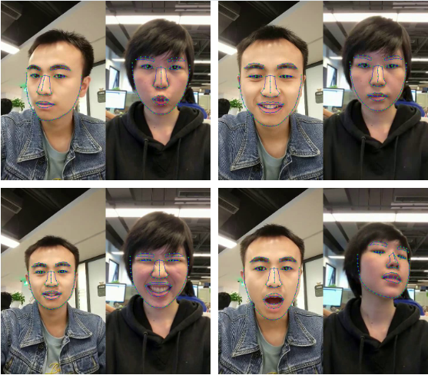
TensorFlow Lite
3.2
市场产品举例
SmileAR是爱奇艺自研的基于TensorFlow Lite的移动端AR解决方案，目前已部署到爱奇艺旗下的多个产品中，包括日活过亿的爱奇艺主APP、深受小朋友喜爱的儿童产品奇巴布以及重点发力的姜饼短视频等。
该方案包含人脸检测、人脸关键点、人体关键点、人像分割、手势识别、物体识别等算法。

Slide 35
04
TensorFlow实例展示

Slide 36
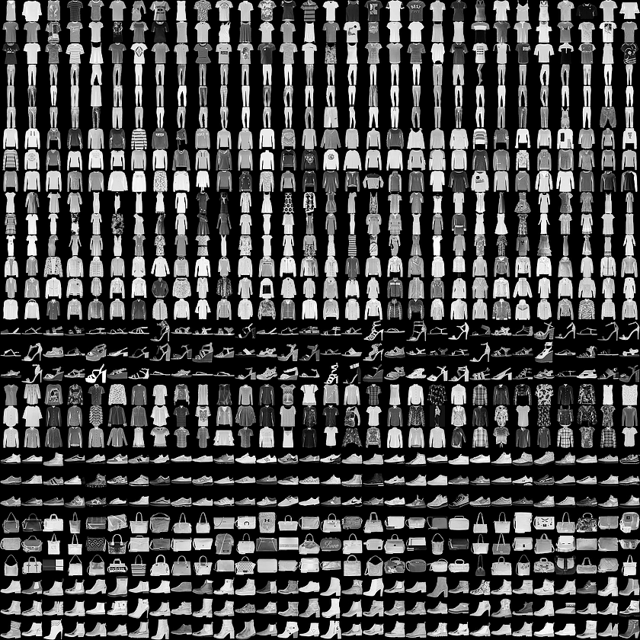
TensorFlow实现服装图像分类
4.1
服装图像分类是TensorFlow 2.0一个入门级机器学习应用，该案例使用 Fashion MNIST 数据集，该数据集包含 10 个类别的 70,000 个灰度图像。这些图像以低分辨率（28x28 像素）展示了单件衣物，如右图所示。
基于图像分类这样一个简单的应用案例，了解TensorFlow 2.0的用法。

Slide 37
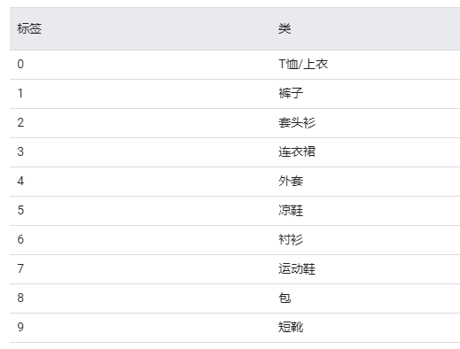
数据加载与预处理
4.1
# 加载数据集
fashion_mnist = keras.datasets.fashion_mnist
# (训练数据,训练数据标签), (测试数据,测试数据标签)
(train_images, train_labels), (test_images, test_labels)
= fashion_mnist.load_data()
# 每个图像都会被映射到一个标签
class_names = ['T-shirt/top', 'Trouser', 'Pullover', 'Dress', 'Coat',
'Sandal', 'Shirt', 'Sneaker', 'Bag', 'Ankle boot']
# 图像归一化，像素值为0~255，将这些值缩小至 0 到 1 之间，然后将其馈送到神经网络模型
train_images = train_images / 255.0
test_images = test_images / 255.0

Slide 38
构建模型
4.1
该网络的第一层 tf.keras.layers.Flatten 将图像格式从二维数组（28 x 28 像素）转换成一维数组（28 x 28 = 784 像素）。将该层视为图像中未堆叠的像素行并将其排列起来。该层没有要学习的参数，它只会重新格式化数据。
展平像素后，网络会包括两个 tf.keras.layers.Dense 层的序列。它们是密集连接或全连接神经层。第一个 Dense 层有 128 个节点（或神经元）。第二个（也是最后一个）层会返回一个长度为 10 的 logits 数组。每个节点都包含一个得分，用来表示当前图像属于 10 个类中的哪一类。
# 设置模型
model = keras.Sequential([
keras.layers.Flatten(input_shape=(28, 28)),
keras.layers.Dense(128, activation='relu'),
keras.layers.Dense(10)
])

Slide 39
构建模型
4.1
model.compile(optimizer='adam',
loss=tf.keras.losses.SparseCategoricalCrossentropy(from_logits=True),
metrics=['accuracy'])
损失函数 - 用于测量模型在训练期间的准确率。您会希望最小化此函数，以便将模型“引导”到正确的方向上。
优化器 - 决定模型如何根据其看到的数据和自身的损失函数进行更新。
指标 - 用于监控训练和测试步骤。以下示例使用了准确率，即被正确分类的图像的比率。

Slide 40
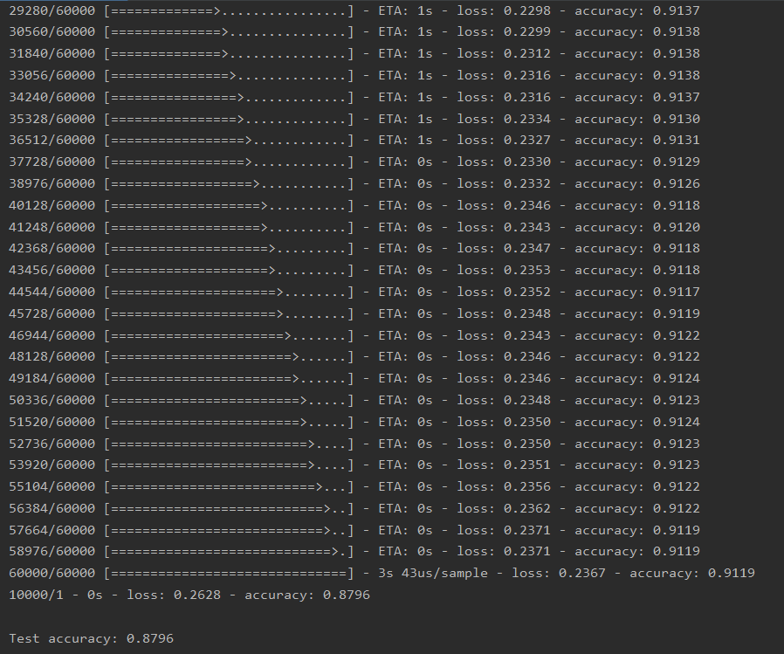
模型训练与评估
4.1
# 训练模型
model.fit(train_images, train_labels, epochs=10)
# 评估模型准确度
test_loss, test_acc = model.evaluate(test_images, test_labels, verbose=2)
print('\nTest accuracy:', test_acc)
#保存模型
tf.saved_model.save(model, "model/")

Slide 41
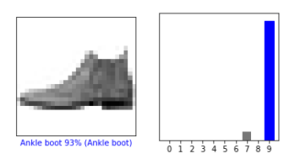
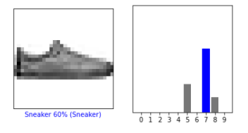
模型测试
4.1
# 附加一个 softmax 层，将 logits 转换成更容易理解的概率。
probability_model = tf.keras.Sequential([model,tf.keras.layers.Softmax()])
# 对测试集进行预测
predictions = probability_model.predict(test_images)
#预测结果可视化
i = 0，12
plt.figure(figsize=(6,3))
plt.subplot(1,2,1)
plot_image(i, predictions[i], test_labels, test_images)
plt.subplot(1,2,2)
plot_value_array(i, predictions[i], test_labels)
plt.show()

Slide 42
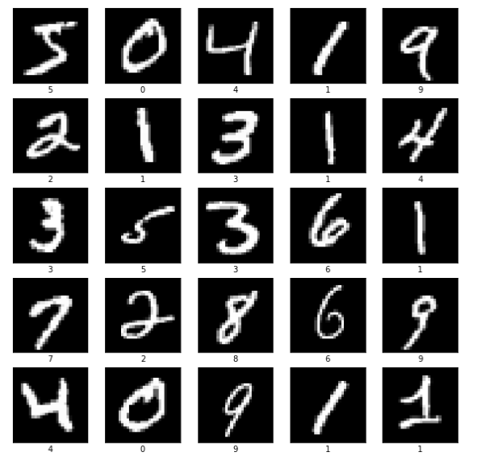
手写数字识别APP
4.2
手写数字识别是一个典型的机器学习入门应用，基于TensorFlow Lite，我们将展示如何将手写数字识别部署到Android应用程序，从而实现一个手写数字识别APP，该APP可以识别您编写的手写数字。
我们使用MNIST手写数字数据集训练我们TensorFlow模型。

Slide 43
前期准备
4.2
# Define the model architecture
model = keras.Sequential([
keras.layers.InputLayer(input_shape=(28, 28)),
keras.layers.Reshape(target_shape=(28, 28, 1)),
keras.layers.Conv2D(filters=32, kernel_size=(3, 3), activation=tf.nn.relu),
keras.layers.Conv2D(filters=64, kernel_size=(3, 3), activation=tf.nn.relu),
keras.layers.MaxPooling2D(pool_size=(2, 2)),
keras.layers.Dropout(0.25),
keras.layers.Flatten(),
keras.layers.Dense(10)
])
一个Android应用APP
一个训练好的手写数字识别model

Slide 44
生产环境考虑
4.2
# 数据增强方式
datagen = keras.preprocessing.image.ImageDataGenerator(
rotation_range=30,
width_shift_range=0.25,
height_shift_range=0.25,
shear_range=0.25,
zoom_range=0.2
)
# Generate augmented data from MNIST dataset
train_generator = datagen.flow(train_images, train_labels)
test_generator = datagen.flow(test_images, test_labels)

Slide 45
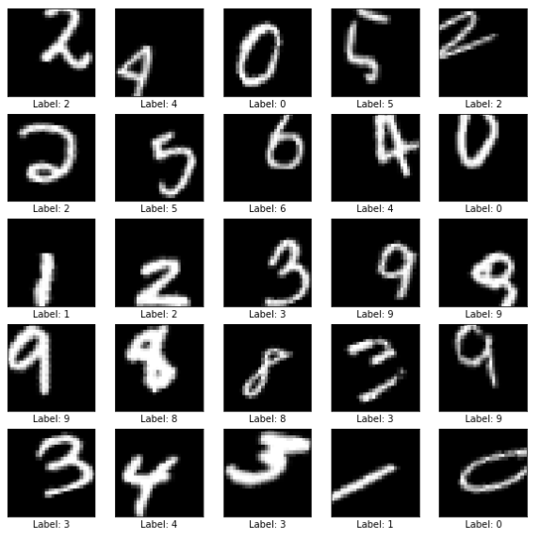
生产环境考虑
4.2

Slide 46
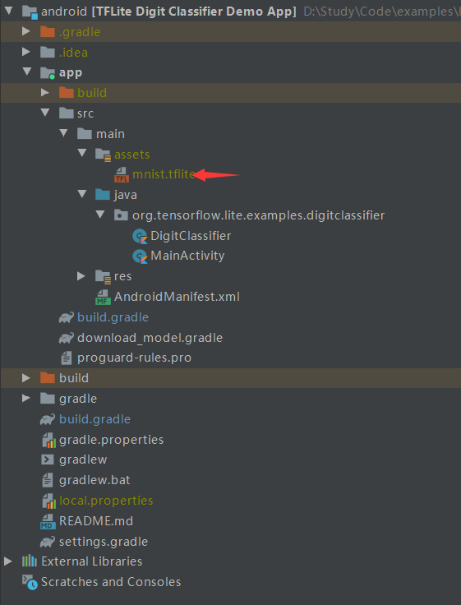
模型转换与部署
4.2
# 将Keras模型转换成TF lite格式的模型
converter = tf.lite.TFLiteConverter.from_keras_model(improved_model)
converter.optimizations = [tf.lite.Optimize.DEFAULT]
tflite_quantized_model = converter.convert()
# 保存TF lite模型到本地
f = open('mnist.tflite', "wb")
f.write(tflite_quantized_model)
f.close()

Slide 47
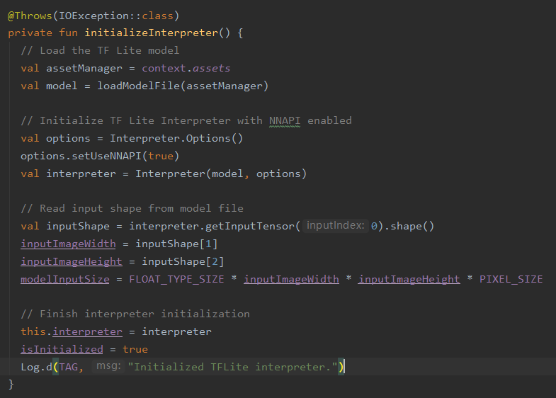
初始化TensorFlow Lite解释器
4.2
首先定义一个DigitClassifier类，将在其中实现TensorFlow Lite代码
然后定义一个TensorFlow Lite解释器
private var interpreter: Interpreter? = null
然后实现右侧的初始化解释器
最后记得关闭解释器
interpreter?.close()
加载模型
读取模型输入形状

Slide 48
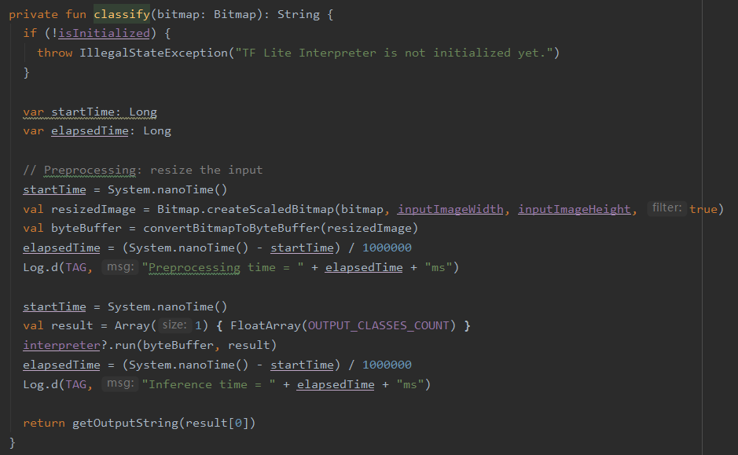
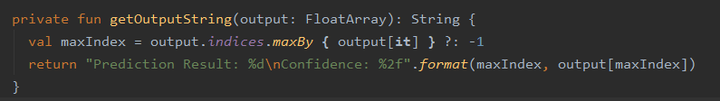
应用TensorFlow Lite解释器
4.2
预处理输入：将一个Bitmap实例转换为ByteBuffer包含输入图像中所有像素的像素值的实例。之所以使用ByteBuffer它，是因为它比Kotlin自身的浮点多维数组快。
运行模型。
对输出进行后处理：将概率数组转换为人类可读的字符串。
预处理输入
运行识别模型
输出处理

Slide 49
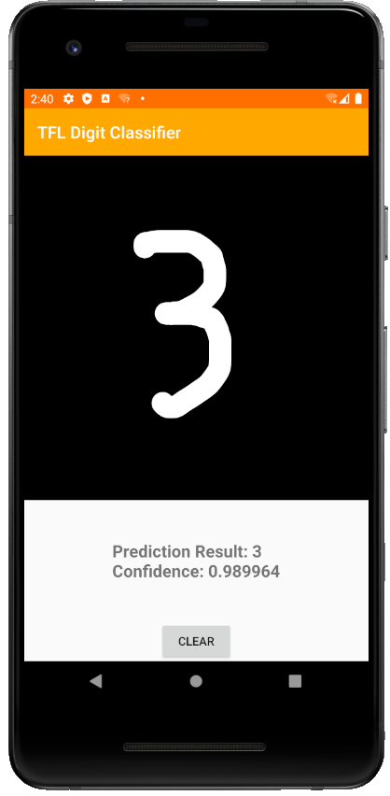
部署与测试
4.2
完成上述步骤后，可以将应用程序部署到Android模拟器或物理Android设备上进行测试，您将得到一个如右图所示的APP，可以在绘图板上绘制任意数字，并且查看应用程序是否可以识别它。

Slide 50

谢谢

